Slide 1
“Una pibada organizada”
Murga barrial Los Remolinos

Slide 2
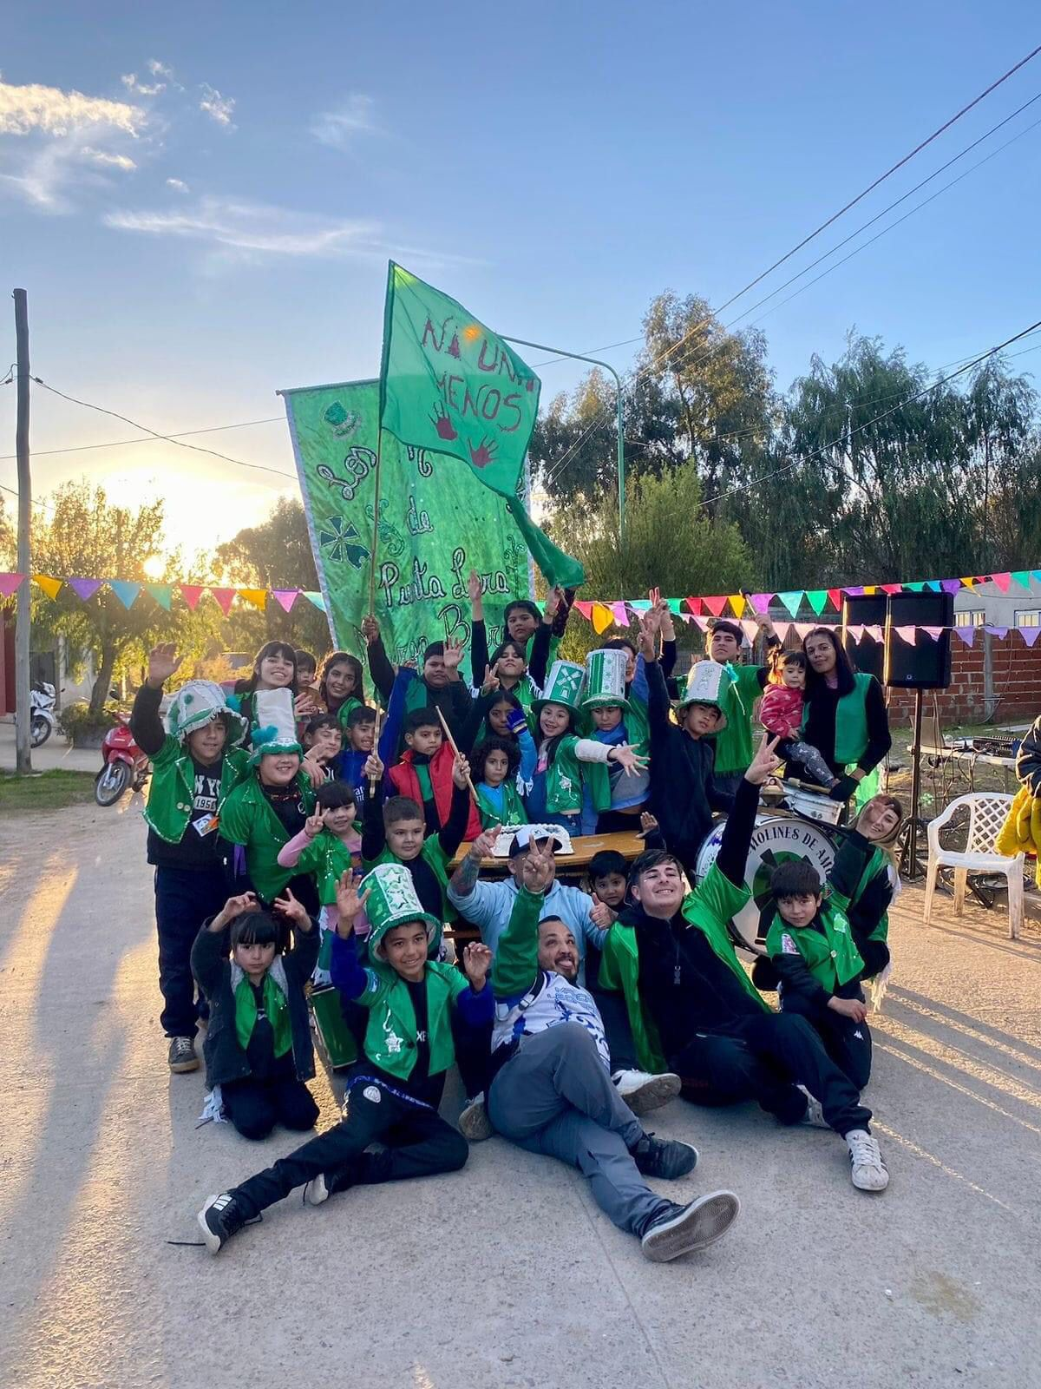
Presentacion:

Slide 3
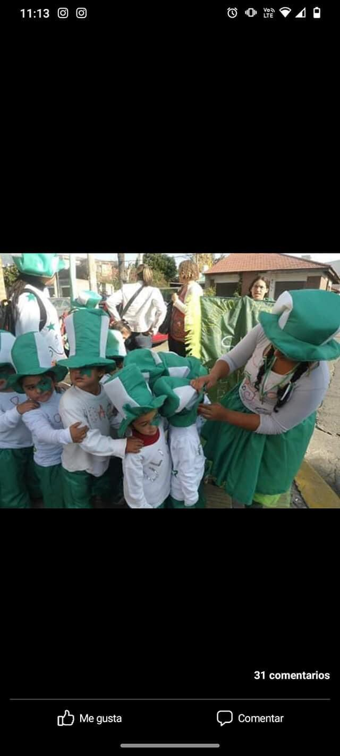
2011:

Slide 4
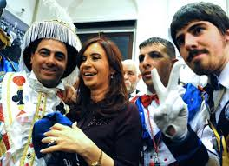
2011:

Slide 5
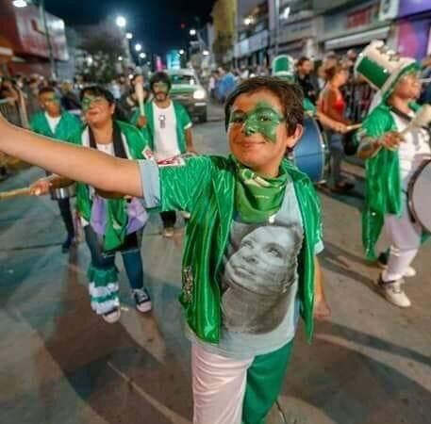

Slide 6
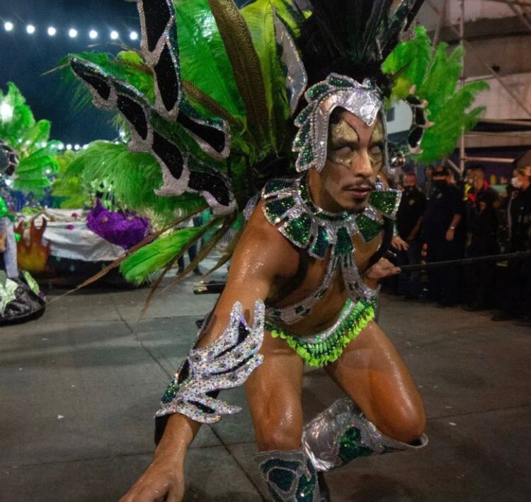
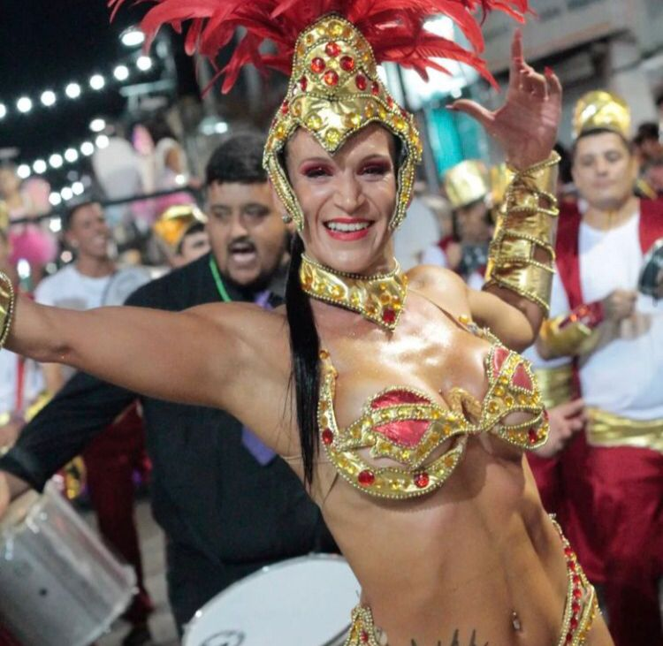
Carnavales de Ensenada
Ph: Naano Fotografias

Slide 7
2015: Asume Mauricio Macri

Slide 8
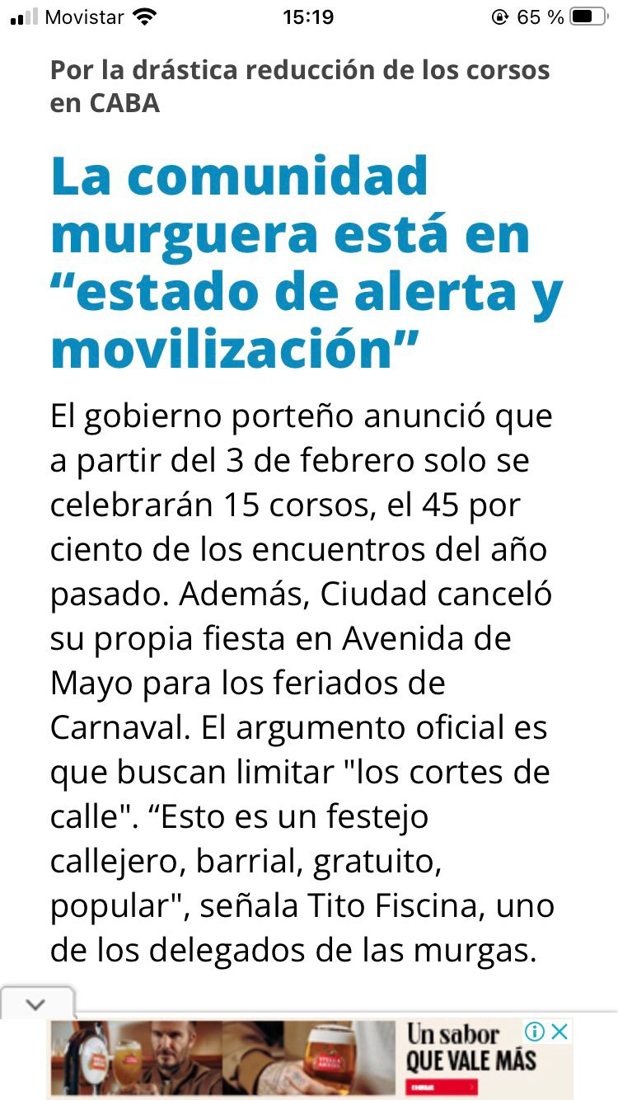

Slide 9
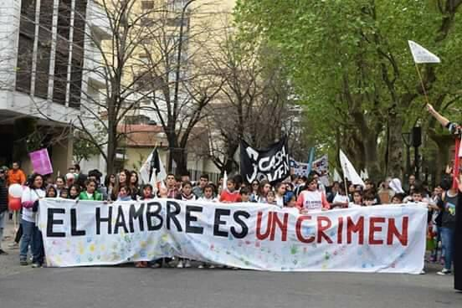
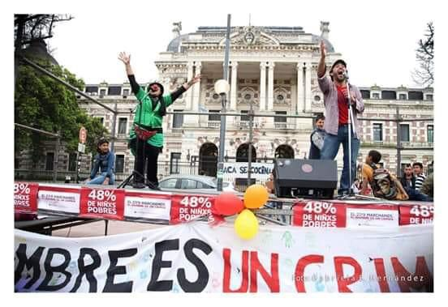
Marcha del HAMBRE ES UN CRIMEN.

Slide 10
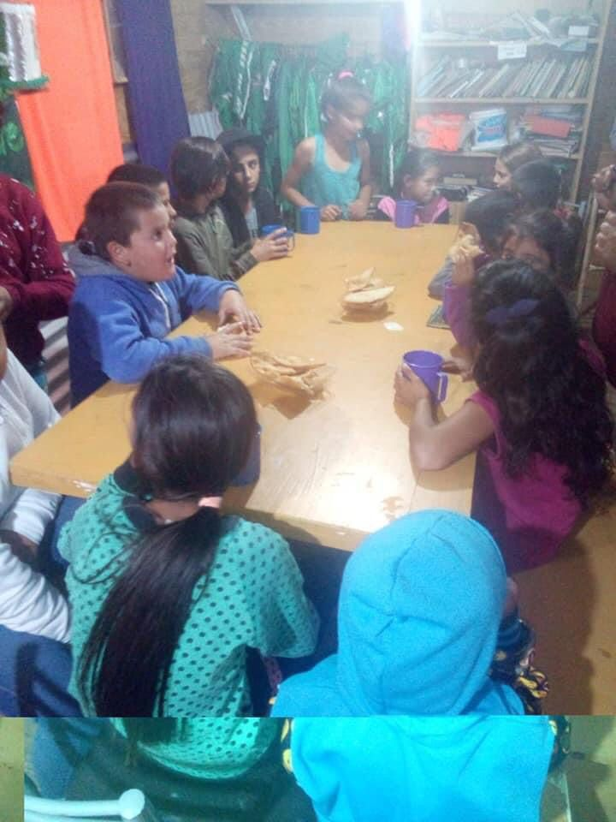
Apoyo escolar:

Slide 11
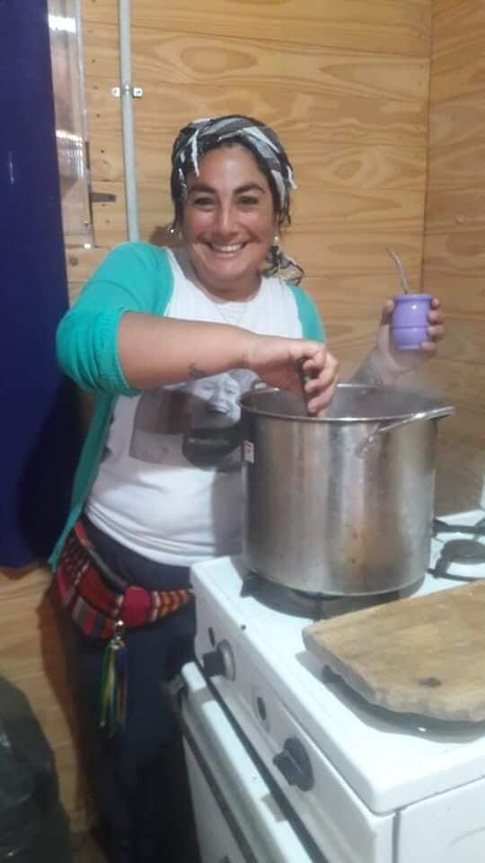
Merendero:

Slide 12
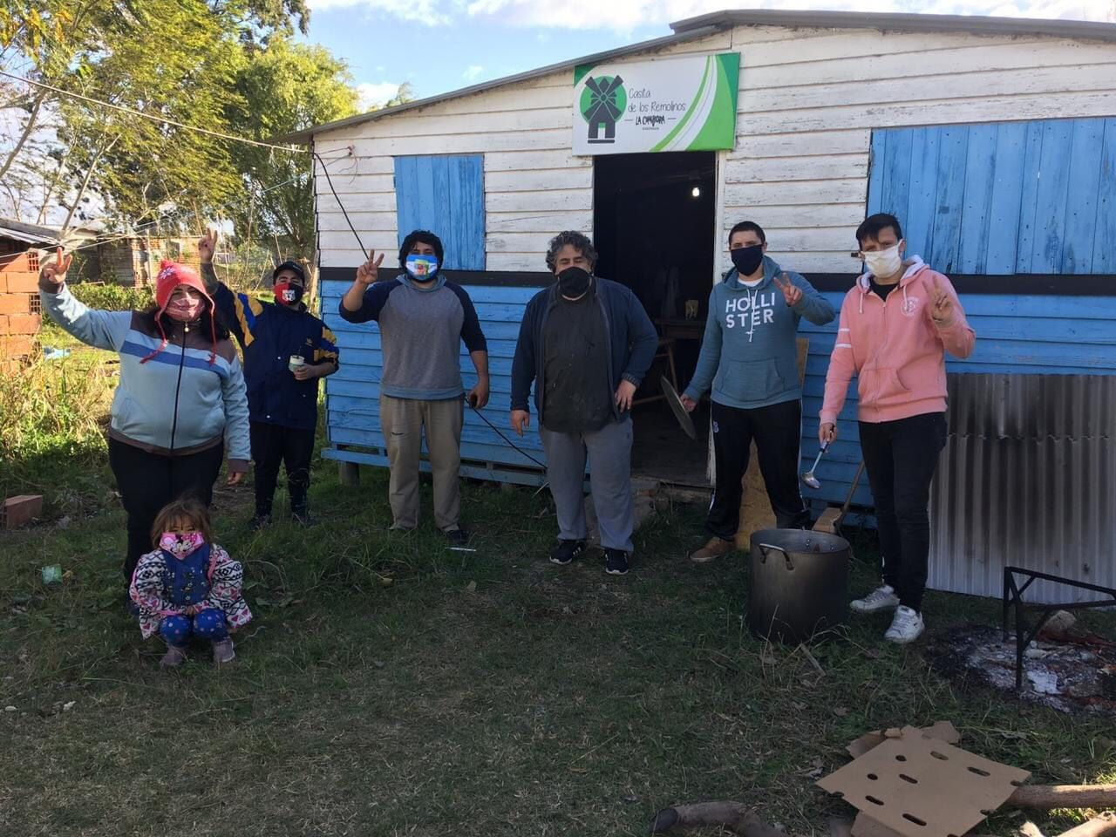
Ollas populares:

Slide 13
Patricia Bullrich:

Slide 14
CANCION:
Allá a lo lejos se viene escuchando un bombón murguero sonar,
Porque a los pibes de nuestro barrio lo quieren encarcelar.
A vos peluca que estás escuchando, te la vamos a pelear.
Si querés cárcel, si querés pena, búscalos en Panamá.
Los remolinos llegamos bailando, venimos a protestar.
Porque despidos, cárcel y exilio llegaron a gobernar.
A vos te invito que estás escuchando, vení, súmate a luchar.
Si no es hoy, será mañana, también te puede pasar.
A vos te invito que estás escuchando, vení, súmate a luchar.
Si no es hoy, será mañana, también te puede pasar.

Slide 15
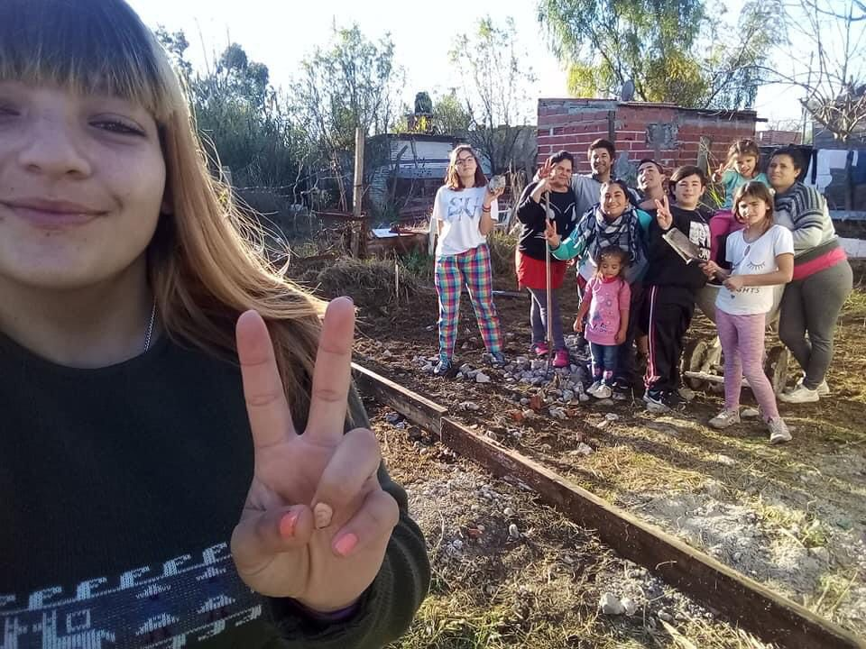
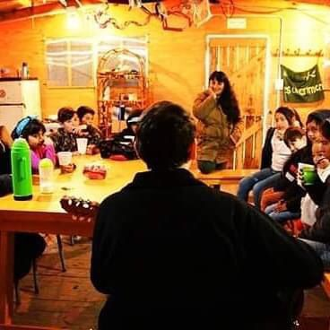
Nuestra nueva casita:

Slide 16
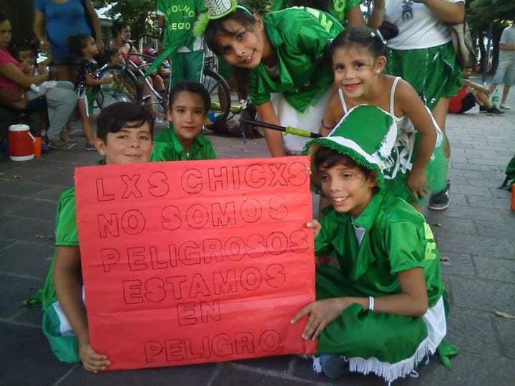
Marcha en 8 y 50 La Plata:

Slide 17
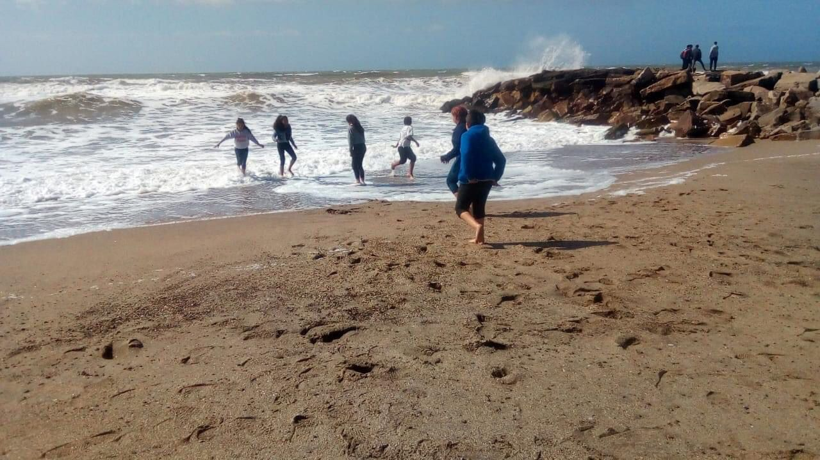
Primera participacion:

Slide 18
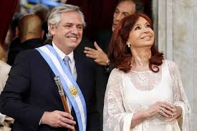
2019 Asunción de Alberto y Cristina:

Slide 19
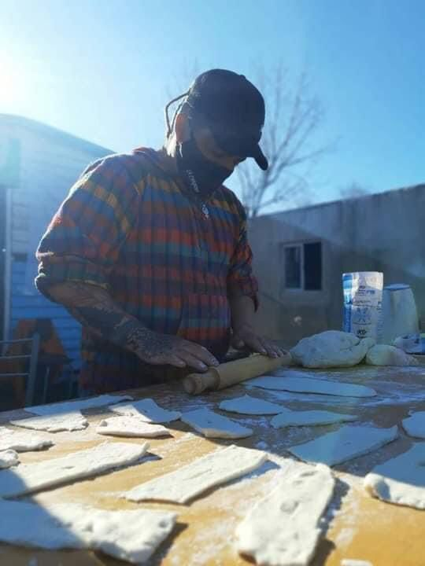
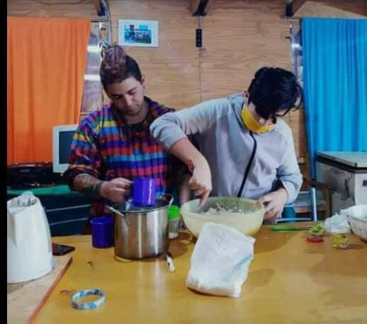
Pero… Llega la pandemia:

Slide 20
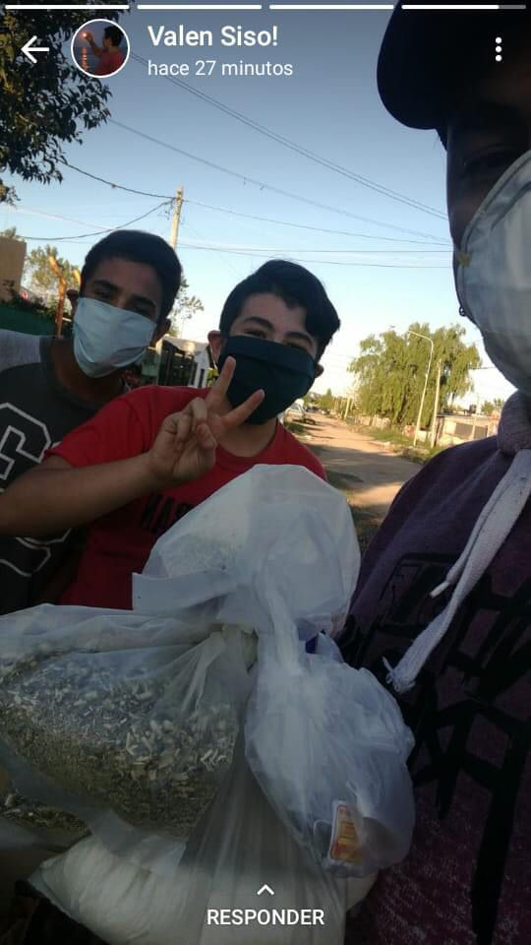
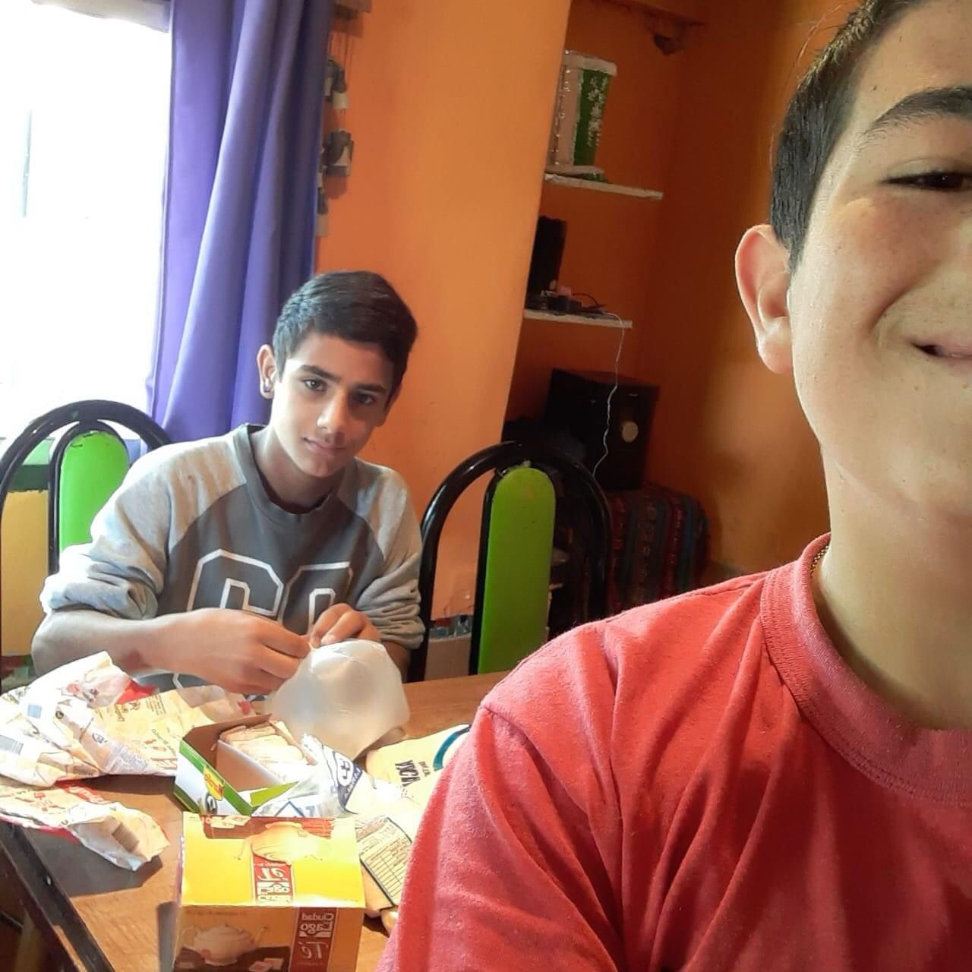
Entrega de viandas y ayuda con el armado de bolsas de mercadería:

Slide 21
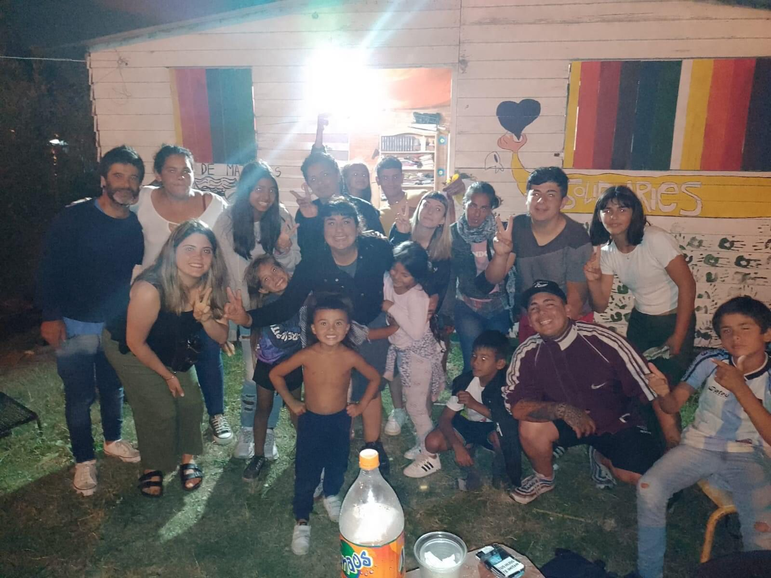

Slide 22
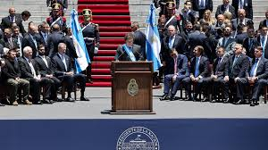
Asunción de Javier Milei:

Slide 23
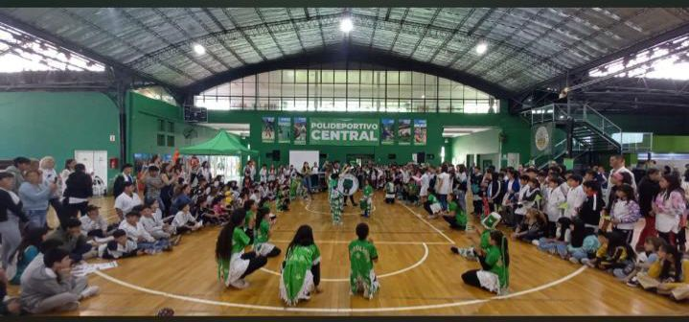

Slide 24
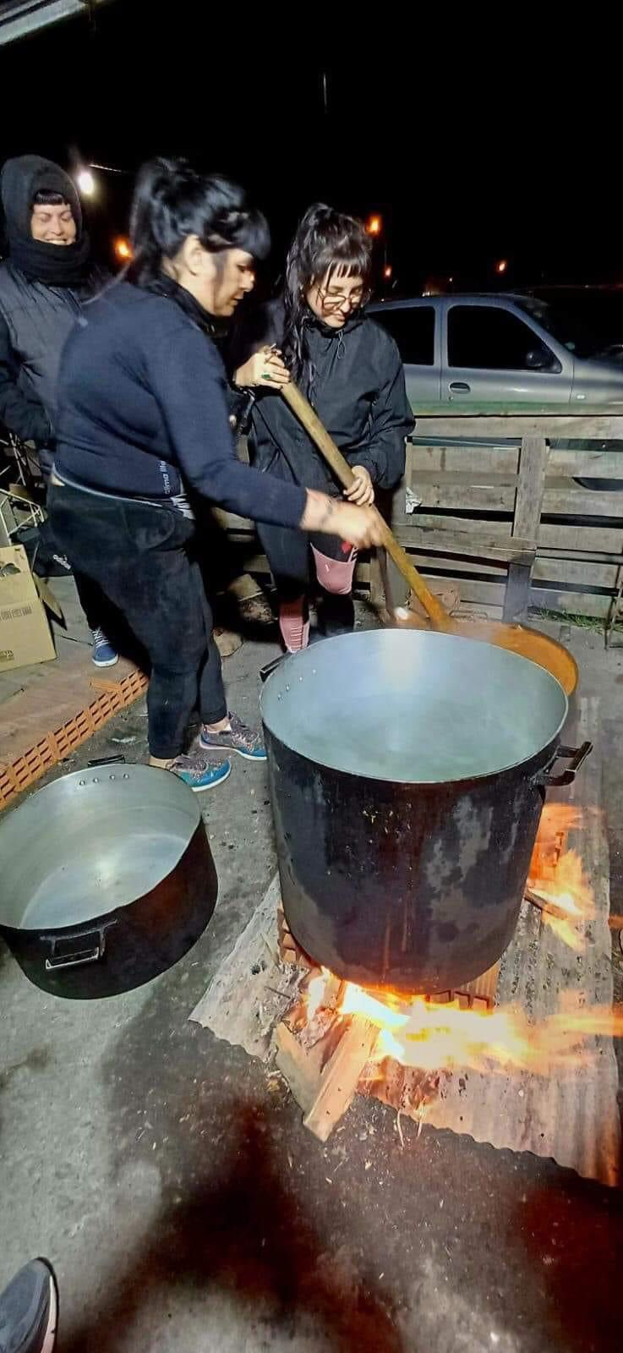
Olla del Club Piria:

Slide 25
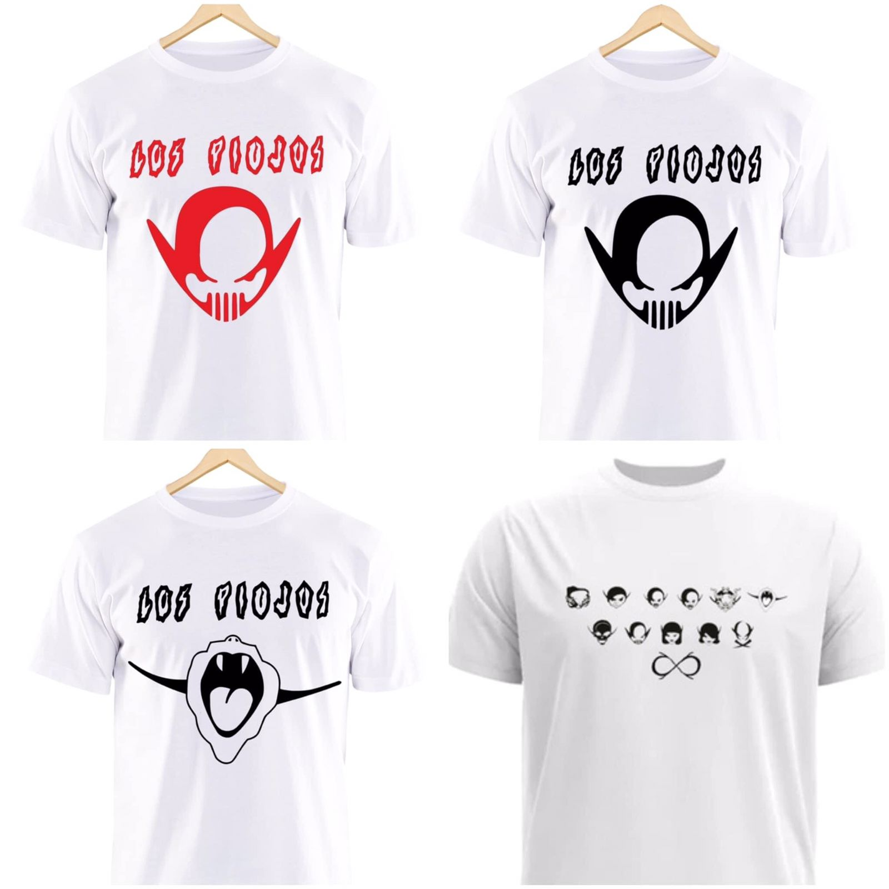
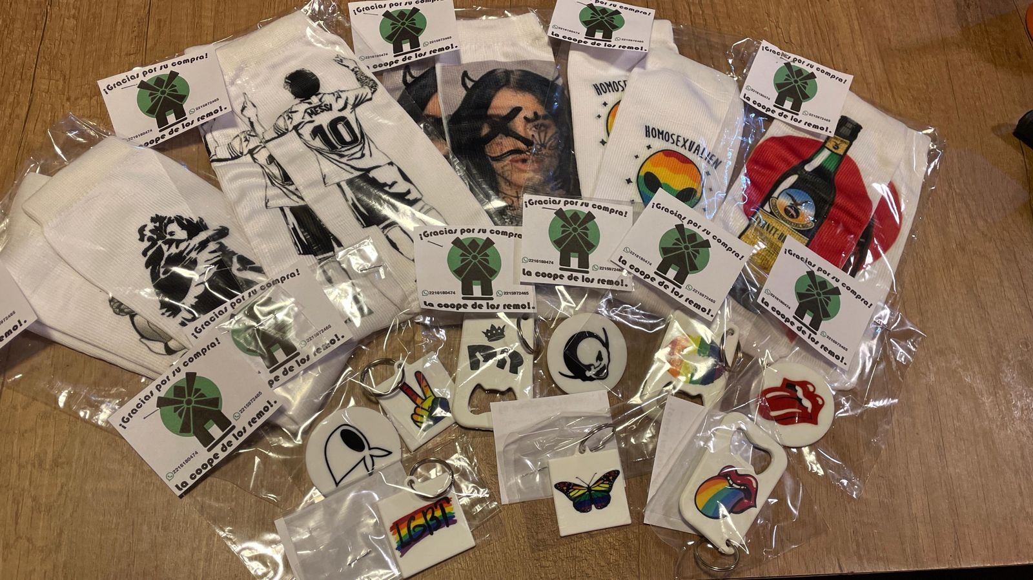
Emprendimiento de Los Remolinos:

Slide 26
GRACIASSS!!!
Murga barrial Los Remolinos.

